Slide 1
UBND QUẬN HẢI AN
TRƯỜNG TH & THCS ĐÔNG HẢI 2
Nhiệt liệt chào đón các thầy cô giáo về dự giờ tiết dạy môn Toán - Lớp 3A5
Bảng chia 6 ( Tiết 1)
Giáo viên thực hiện : Phạm Thị Dịu
Notes:
1

Slide 2


















Khởi động

Slide 3
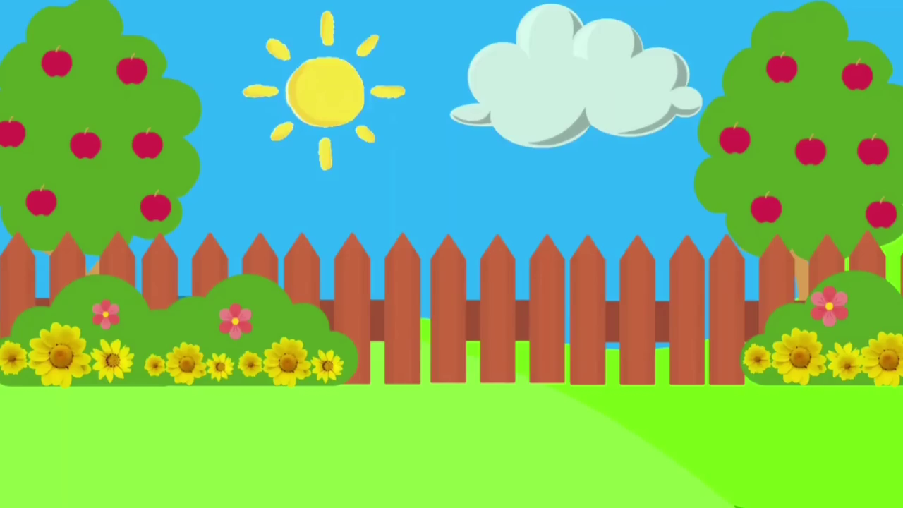

Slide 4
6 x 7 = ?
6 x 7 = 42

Slide 5
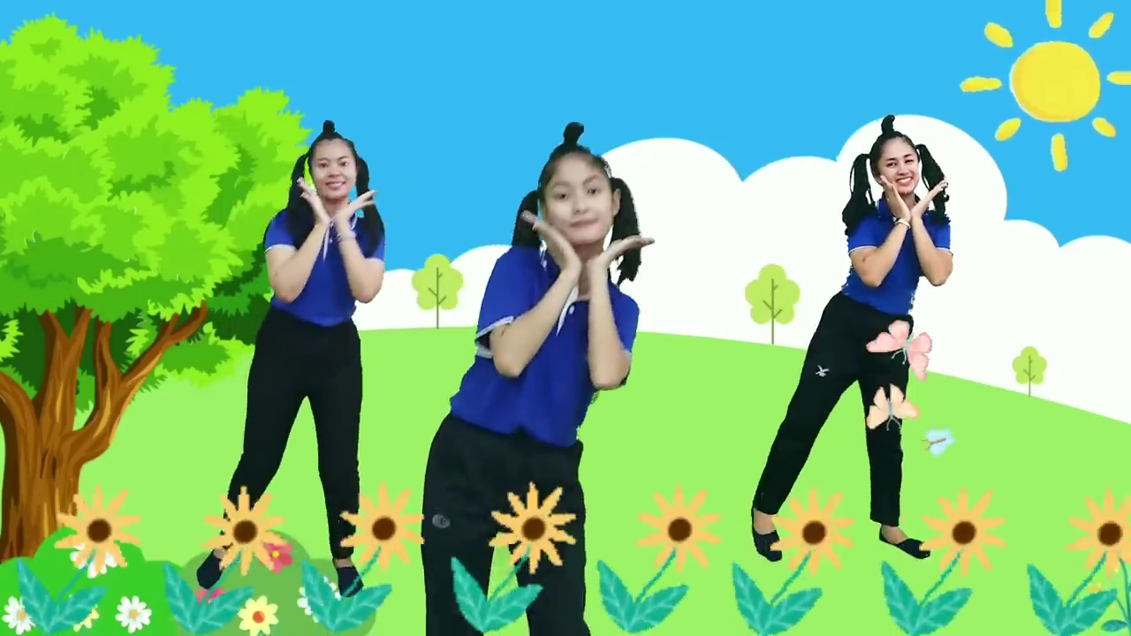

Slide 6
6 x 4 = 24
6 x 4 = ?

Slide 7
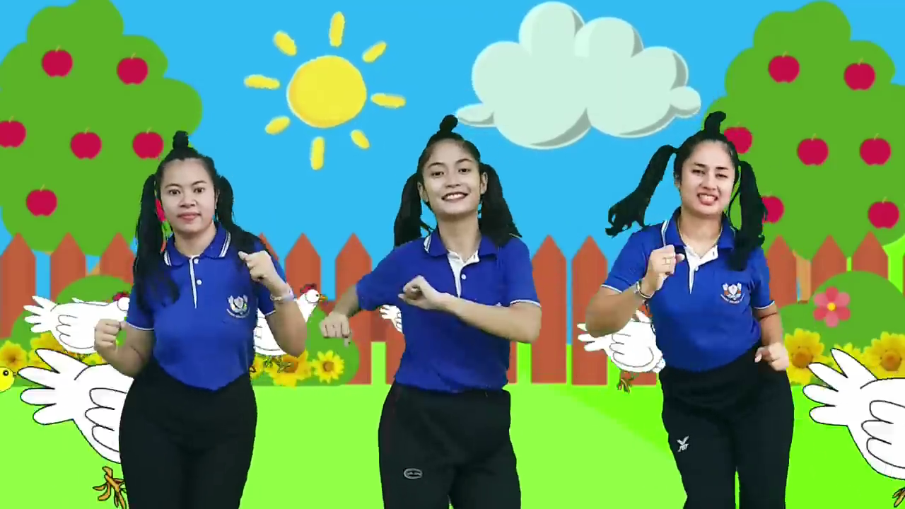

Slide 8
Mỗi nhóm học sinh có 6 bạn. Hỏi 3 nhóm học sinh có bao nhiêu bạn?
18 bạn

Slide 9
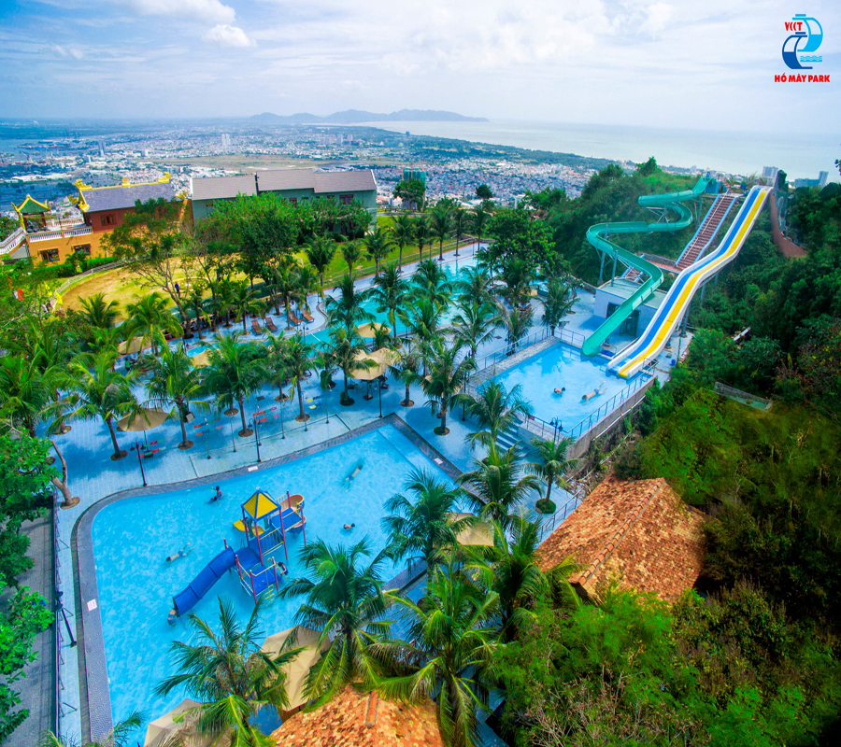

Slide 10
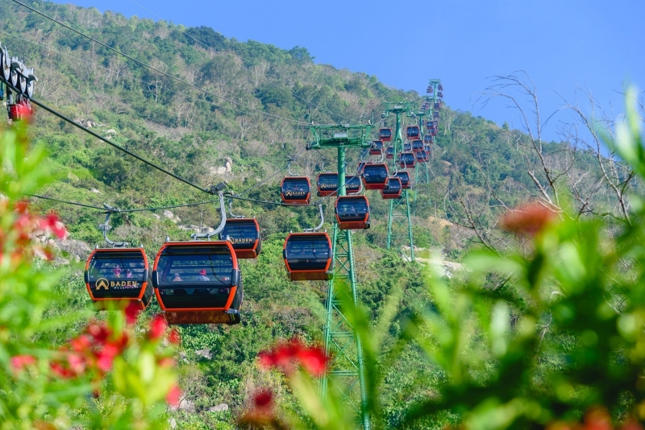

Slide 11
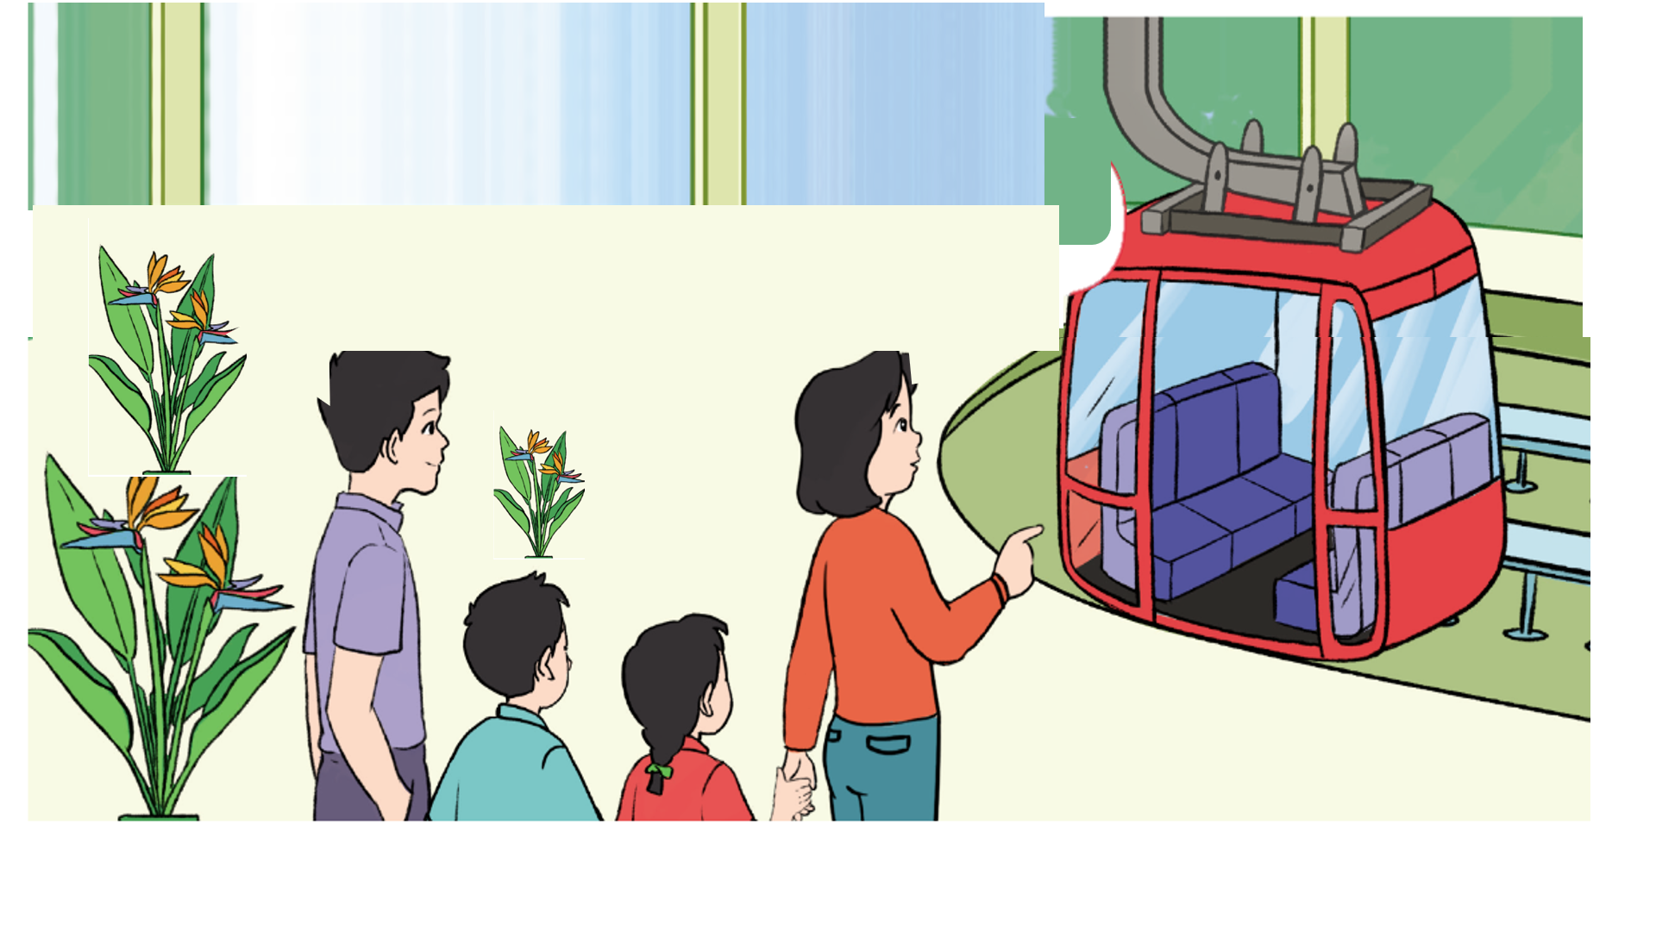

Slide 12
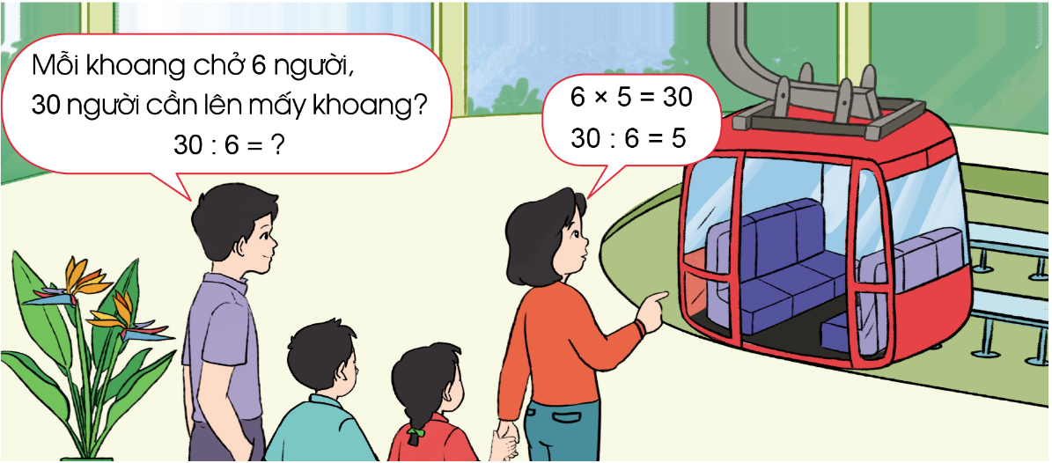

Slide 13
24 : 6 = ?

Slide 14
4
6 x 4 = 24
6
24
: =

Slide 15
6 x 5 = 30
6 x 4 = 24
30 : 6 = 5
24 : 6 = 4

Slide 16

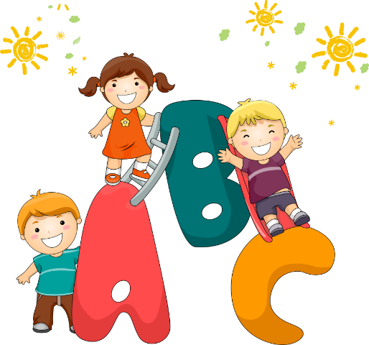
6
12
18
24
30
36
42
48
54
60
:
:
:
:
:
:
:
:
:
:
6
6
6
6
6
6
6
6
6
6
=
=
=
=
=
=
=
=
=
=
1
2
3
4
5
6
7
8
9
10

Slide 17

6
12
18
24
30
36
42
48
54
60
:
:
:
:
:
:
:
:
:
:
6
6
6
6
6
6
6
6
6
6
1
2
3
4
5
6
7
8
9
10
=
=
=
=
=
=
=
=
=
=

Slide 18
6
12
18
24
30
36
42
48
54
60
:
:
:
:
:
:
:
:
:
:
=
=
=
=
=
=
=
=
=
=
1
2
3
4
5
6
7
8
9
10
6
6
6
6
6
6
6
6
6
6

Slide 19
6
12
18
24
30
36
42
48
54
60
:
:
:
:
:
:
:
:
:
:
6
6
6
6
6
6
6
6
6
6
=
=
=
=
=
=
=
=
=
=
1
2
3
4
5
6
7
8
9
10

Slide 21
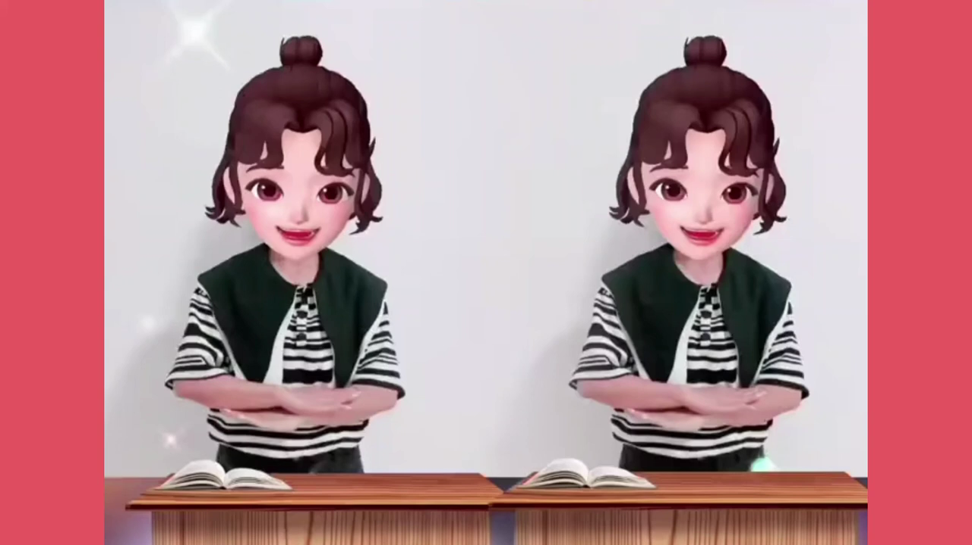
Bài 1:Tính

Slide 23

AI NHANH – AI ĐÚNG
Notes:
Chào mừng quý thầy cô và các em đến với tiết học ngày hôm nay của lớp. Khác với thông lệ, ngày hôm nay các em sẽ là thí sinh để cùng tham gia Gameshow “ Đường lên đỉnh Olympia” với 1 cuộc so tài vô cùng quyết liệt.

Slide 24

1
Viết kết quả phép tính : 48 : 6 = ?
4
9
5
6
10
3
1
7
8
2
ĐÁP ÁN
$$8$$
Hết giờ
Answer
Notes:
Bấm nút Answer màu xanh góc phải màn hình để hiển thị đáp án

Slide 25

2
Viết phép chia thích hợp với tranh vẽ?
4
3
10
6
9
1
7
2
8
5
ĐÁP ÁN
$18 :6=$ 3
Hết giờ
Answer
Notes:
Bấm nút Answer màu xanh góc phải màn hình để hiển thị đáp án

Slide 26

3
Có 24 cái bánh xếp đều vào 6 đĩa. Hỏi mỗi đĩa như thế có bao nhiêu cái bánh?
A. 18 cái bánh
B. 4 cái bánh
C. 12 cái bánh
10
4
1
7
9
2
8
6
5
3
ĐÁP ÁN
$$\text{B}\text{. 4 }\text{c}\text{á}\text{i} \text{b}\text{á}\text{nh}$$
Hết giờ
Answer

Slide 27


HẸN GẶP LẠI

Slide 28
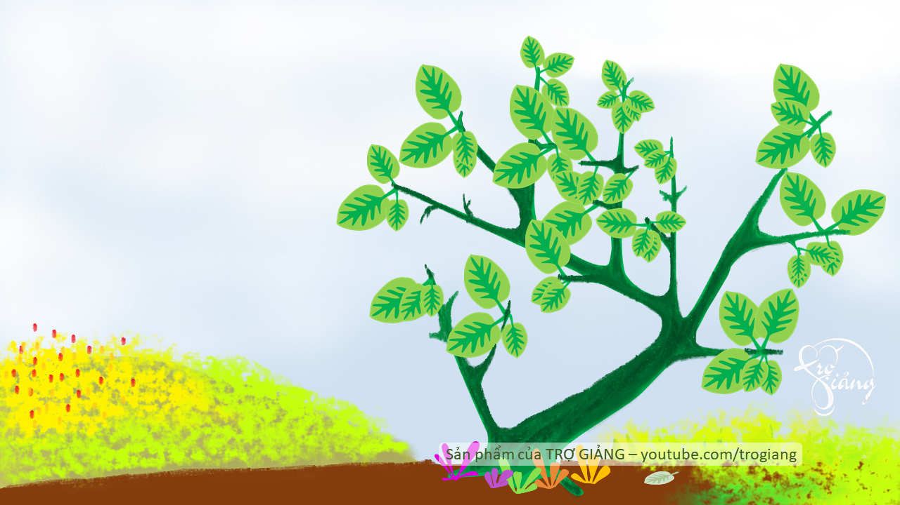
















HÁI HOA
DÂN CHỦ
30 : 6 = ?
60 : 6 = ?
…… : 6 = 9
36 : 6 = ?
12 : 6 = ?
24 : ….. = 4
42 : ….. = 7
….. : 6 = 4
18 : 3 = ?
48 : 6 = ?

